Slide 1
Viranomaisposti muuttuu ensisijaisesti digitaaliseksi keväällä 2026
Mitä muutos tarkoittaa?

Slide 2
Mistä Digi ensin -muutoksessa on kyse?
Hallitusohjelman mukaisesti Suomi siirtyy asteittain digitaalisten palveluiden ensisijaisuuteen viranomaisasioinnissa. Lainsäädäntöä muutetaan siten, että digitaalisesta viranomaisviestinnästä tehdään ensisijainen kanava.
14.4.2026 alkaen digitaalisesti asioivat henkilöt saavat viranomaispostin (esim. päätökset) ensisijaisesti digitaalisesti paperipostin sijaan.
Digitaalisesti asioiva henkilö ohjataan ottamaan Suomi.fi-viestit käyttöön, kun hän tunnistautuu vahvasti johonkin julkisen hallinnon sähköiseen palveluun.

Slide 3
Suomi.fi-viesteihin jopa 2,2 miljoonaa uutta käyttäjää
käyttää Suomi.fi-tunnistusta sähköiseen asiointiin viranomaisten kanssa
Suomi.fi-tunnistus
4 300 000 henkilöä
Suomi.fi-viestit
2 600 000 henkilöä
1 700 000 henkilöä
vastaanottaa tällä hetkellä viranomaisilta viestejä sähköisesti Suomi.fi-viesteillä (tilanne maaliskuu 2026)
siirtyy uusiksi käyttäjiksi vuoden 2026 aikana

Slide 4
Muutoksen toteutus 14.4.2026 alkaen
Muutos koskee
täysi-ikäisiä henkilöitä, jotka tunnistautuvat viranomaisten verkkopalveluihin.
Digitaalisesti asioiva henkilö ohjataan ottamaan Suomi.fi-viestit käyttöön, kun hän tunnistautuu vahvasti johonkin julkisen hallinnon organisaation sähköiseen palveluun.
Muutos ei koske
henkilöitä, joilla on jo sähköiset viestit käytössä
henkilöitä, jotka eivät asioi digitaalisesti
henkilöitä, jotka ovat edunvalvonnassa tai
joilla on voimassa oleva edunvalvontavaltuutus
alaikäisiä
yrityksiä.
Henkilö voi palata takaisin paperipostiin Suomi.fi-viestien asetuksissa tai ottamalla yhteyttä Suomi.fi-palvelujen asiakaspalveluun.

Slide 5
Muutos tehdään vaiheittain
12.5.2025-13.4.2026
14.4.2026 alkaen
Ehdotus ottaa Suomi.fi-viestit käyttöön
Suomi.fi-viestit tulee käyttöön
Henkilö saa ehdotuksen ottaa käyttöön Suomi.fi-viestit, kun hän tunnistautuu viranomaisen sähköisiin asiointipalveluihin.
Henkilö voi itse päättää käyttöönotosta: Suomi.fi-viestit ei tule automaattisesti käyttöön. Käyttöönoton voi halutessaan ohittaa.
Henkilön täytyy antaa sähköpostiosoite ja vahvistaa se, jotta Suomi.fi-viestit tulee käyttöön.
Henkilö voi palata vastaanottamaan viestit paperipostina.
Henkilöt saavat Suomi.fi-viestit käyttöön tunnistautumisen yhteydessä. Käyttöönottoa ei voi ohittaa.
Käyttööntulon yhteydessä henkilö voi
antaa sähköpostiosoitteensa, johon Suomi.fi-viestit lähettää ilmoituksia saapuneista viesteistä.
Henkilö voi siirtyä takaisin paperipostin vastaanottajaksi ilmoittamalla asiasta. Henkilölle tarjotaan Suomi.fi-viestien käyttöönotto uudelleen 365 päivän kuluttua, jos hän tunnistautuu viranomaisten asiointipalveluihin.
Kumpikin vaihe koskee vain sähköisesti asioivia täysi-ikäisiä henkilöitä.

Slide 6
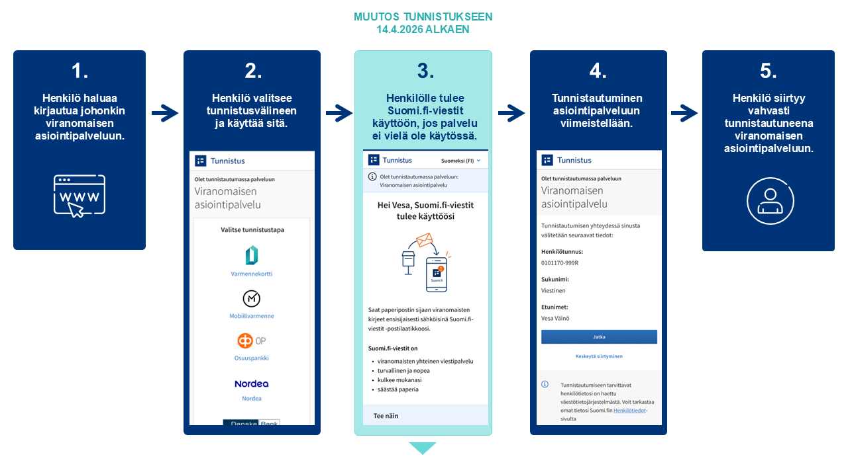

Slide 7
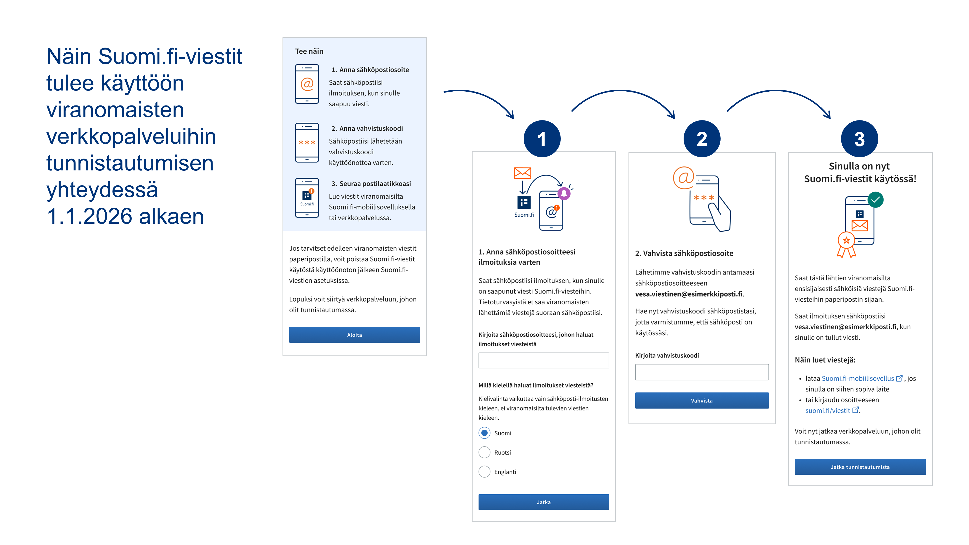
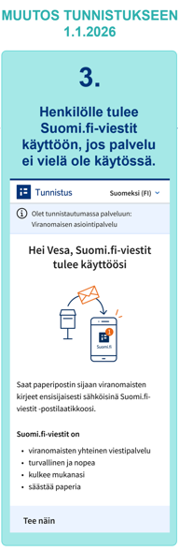

Slide 8
Kertokaa muutoksesta asiakkaillenne

Slide 9
Sähköisestä viestinnästä kertominen on tärkeää
Julkisen hallinnon organisaatioiden lähettämät päätökset, tiedoksiannot, selvityspyynnöt, laskut ja muut viestit ovat asiakkaan elämässä merkityksellisiä ja niillä voi olla suuria vaikutuksia yksilön elämään.
Olennaista EI ole, lähettääkö oma organisaationne viestejä Suomi.fi-viestien kautta.
Asiakkaanne törmäävät muutokseen, kun he tunnistautuvat asiointipalveluunne, joka käyttää tunnistautumisessa Suomi.fi-tunnistusta.
Organisaationne asiakkaille on siis erittäin tärkeää kertoa, että viranomaisposti saapuu jatkossa sähköisesti.
Ajan-varaus
Varattu aika voi jäädä huomaamatta
(esim. leikkausaika, tapaamisaika).
Lasku
Lasku jää huomaamatta ja maksamatta.
Asiakas voi joutua ulosottoon.
Ajoneuvo mennä käyttökieltoon.
Lisätieto-pyyntö
Määräajan umpeutuminen voi vaikuttaa päätöksen sisältöön, millä voi esim. olla suora vaikutus yksilön talouteen.
Päätös
Valitusaika voi mennä umpeen eikä henkilö voi hakea saamaansa päätökseen muutosta/korjausta.

Slide 10


Viestintään tarvitaan meitä kaikkia
Tarvitsemme kaikkien organisaatioiden viestinnällistä panosta, jotta kansalaiset ymmärtävät, mistä muutoksessa on kyse.
Muistattehan kertoa sähköiseen viestintään siirtymisestä kaikissa asiointikanavissanne
käyntiasioinnissa
chat-kanavissa
puhelinpalvelussa
sähköpostiasioinnissa
sähköisissä asiointipalveluissa
muissa asiakaspalvelun kanavissa.
Hyödyntäkää valmista viestintämateriaalia:
dvv.fi/digi-ensin-hanke/organisaatioille/viestintamateriaalit

Slide 11
Mistä saan tukea ja tietoa?
Kansalaiset
Jos kysymys koskee käynnissä olevaa asiointia, tarjoaa tukea viranomainen, jonka asiaa kysymys koskee.
Jos kysymys koskee digi ensin -muutosta tai viestien käyttöä, tarjotaan tukea puhelimitse Suomi.fi-palvelujen neuvonnassa ma-pe klo 9-15, puhelinnumero 0295 000.
Myös monet yleisen digituen antajat osaavat vastata yleisimpiin Suomi.fi-viestien käyttöön liittyviin kysymyksiin.
Ohjeita viestien käyttöön: https://suomi.fi/fi/viestit
Digitukijat ja asiakaspalvelu
Lisätietoja Suomi.fi-viestien käytöstä: https://suomi.fi/fi/viestit
Tutustu digitukijoille suunnattuihin tilaisuuksiin ja materiaaleihin: https://dvv.fi/digituen-tapahtumat

Slide 12
Digi ensin -muutos jatkuu myös tämän jälkeen

Slide 13
Digi ensin -muutoksen vaiheet viranomaispostin lähettäjäorganisaation näkökulmasta
12.5.2025- 13.4.2026
14.4.2026 ->
Loppuvuosi 2026
VAIHE 1
Ehdotus ottaa Suomi.fi-viestit
(käynnissä 12.5.2025 -13.4.2026):
Suomi.fi-viestejä tarjotaan käyttöön, kun henkilö tunnistautuu vahvasti johonkin julkisen hallinnon sähköiseen asiointipalveluun.
Ehdotuksen voi ohittaa.
Suomi.fi-viestit on tällä hetkellä yli 2,1 miljoonalla käytössä, kun taas julkishallinnon palveluita käyttää sähköisesti noin 4,3 miljoonaa.
VAIHE 2
Viranomaisviestintä ensisijaisesti digitaaliseksi
(laki voimaan 14.4.2026):
Henkilö ohjataan ottamaan Suomi.fi-viestit käyttöön, kun hän tunnistautuu vahvasti johonkin julkisen hallinnon sähköiseen palveluun (kuten kunnan, hyvinvointialueen tai valtion asiointipalveluun).
Käyttäjä ei voi kieltäytyä postilaatikon luomisesta, mutta voi halutessaan palata paperipostiin.
Muutos koskee vain sähköisesti asioivia täysi-ikäisiä, joilla on suomalainen tunnistusväline.
Postilaatikkoa ei luoda niille, joilla ei ole tunnistusvälineitä, jotka eivät käytä vahvaa tunnistautumista vaativia palveluja, ovat alaikäisiä tai ovat edunvalvonnassa.
Sähköisellä postilaatikolla pitää muistaa käydä ja seurata sinne tulevaa postia.
VAIHE 3
Mahdollisuus valita digipostipalvelu (loppuvuonna 2026):
Henkilö voi valita viranomaispostin vastaanottopaikaksi Suomi.fin lisäksi myös niin sanotun yksityisen digipostipalvelun, joka täyttää viranomaisten viestinvälitykselle asetetut tietoturva- ja muut vaatimukset.
Valinnanvapaus edellyttää lainsäädäntöä ja teknistä kehitystä, jotka ovat vasta alussa.
Mitä tarkoittaa lähettäjäorganisaatiolle?
Suomi.fi-viestien käyttöä kannattaa laajentaa ja ottaa käyttöön REST-rajapinta.
Vanhat liityntätavat poistuvat käytöstä vuoden 2026 lopussa.
Suomi.fi-viestien kautta tavoittaa entistä kattavammin ja laajemmin, kun viranomaispostin vastaanottajien määrä kasvaa koko ajan - vuonna 2026 jopa yli 4 miljoonaan henkilöön.
Mitä tarkoittaa lähettäjäorganisaatiolle?
Muutostarpeet lähettäjille minimoidaan.
DVV viestii asiasta tarkemmin suunnittelun tarkentuessa ja lainvalmistelun edetessä.
Notes:
Alhaalta poistettu palkki, missä teksti:
Käyttövelvoite Suomi.fi-viestien käyttöön säilyy, suoraliitynnät muihin palveluihin eivät ole lainmukaisia.

Slide 14
Miten kannattaa toimia nyt?
Edistäkää Suomi.fi-viestien käyttöä ja hyödyntämistä
Suomi.fi-viestien käyttövelvoite säilyy ennallaan, ja ensisijaisuuden myötä sen kautta on mahdollista tavoittaa yli neljä miljoonaa kansalaista. Siirtykää myös käyttämään Suomi.fi-viestien REST-rajapintaa, jonka ominaisuuksia kehitetään vastaamaan yksityisten mukaantulon edellyttämiä muutoksia. Kaikkien Suomi.fi-viestejä käyttävien organisaatioiden on siirryttävä REST-rajapintaan 1.1.2027 mennessä.
Erillisiä liityntöjä yksityisiin digipostipalveluihin ei kannata tehdä
Myös tulevaisuudessa viranomaisviestintä kulkee DVV:n hallinnoiman keskitetyn taustapalvelun kautta, josta integraatiot yksityisiin palveluihin toteutetaan. Lainsäädäntö ei mahdollista käyttövelvoitetuille organisaatioille nyt eikä jatkossa yksityisten toimijoiden käyttöä viranomaistiedoksiantoihin, jos poikkeuslupaa ei ole haettu.
Organisaatioilla on jatkossakin Suomi.fi-viestien käyttövelvoite.
Notes:
Dialle jätetty tilaa mahdolliselle kolmannelle näkökulmalle.

Slide 15
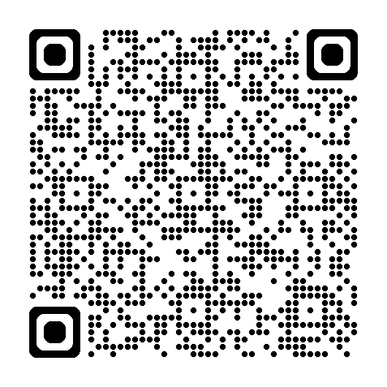
Pysy kartalla etenemisestä
Osallistu
Seuraa
Hankkeen esittelyt
Suomi.fi-viestien infot
Yhteistyö kehittämisessä, viestinnässä ja digituen järjestämisessä
Uutiskirjeet, tiedotteet
Hankkeen sivut ja materiaalit
Some: @dvvfi, #DigiEnsin
Ilmoittaudu jakelulistoille
https://response.questback.com/dvv/digiensin-jakelulistat

